Slide 1

2
Strategi
Analisis Rantai Pasok

Slide 2
Strategi Rantai Pasok
Strategi bukan sebuah keputusan atau aksi tunggal melainkan kumpulan berbagai keputusan dan aksi yang dilakukan oleh suatu organisasi/beberapa organisasi secara bersama-sama.
Strategi harus mampu menerjemahkan kebutuhan pasar ke dalam keputusan-keputusan operasi dan mampu mengeksploitasi kemampuan sumber daya untuk memenuhi kebutuhan pasar tersebut.

Slide 3
Strategi Rantai Pasok
Semua pihak supply chain tergantung sepenuhnya dengan pemakai akhir dari produk yang mereka buat sehingga dalam konteks supply chain mengacu pada end customer. Contoh pabrik chips tidak akan bertahan lama kalau produk komputer yang dihasilkannya tidak disukai di pasar.

Slide 4
Definisi Strategi SCM
Kumpulan kegiatan aksi strategis di sepanjang Supply Chain yang menciptakan rekonsiliasi antara apa yang dibutuhkan pelanggan akhir dengan kemampuan Sumber daya yang ada pada Supply Chain tersebut.

Slide 5
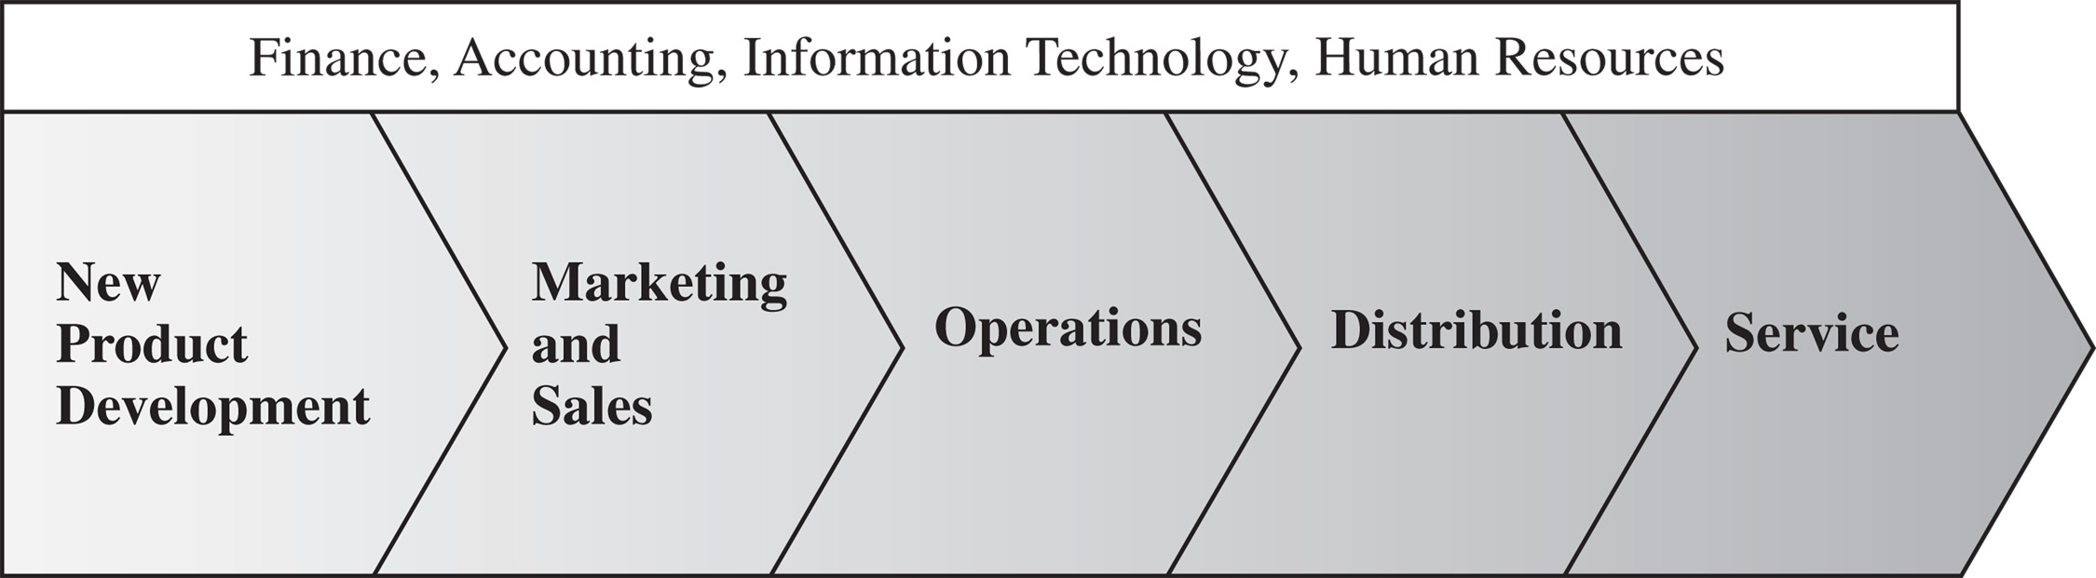
The Value Chain
Value Chain adalah kumpulan aktivitas atau kegiatan dalam sebuah perusahaan yang dilakukan untuk mendesain, memproduksi, memasarkan, mengirimkan dan support produk.
Aktivitas pendukung
Aktivitas utama

Slide 6
Strategi Rantai Pasok
Strategi bersaing mendefinisikan bagaimana suatu perusahaan memenuhi sejumlah kebutuhan pelanggan melalui produk dan layanannya.
Strategi pengembangan produk menentukan portofolio produk baru dan perusahaan akan mencoba untuk mengembangkan.
Strategi Pemasaran dan penjualan menentukan bagaimana pasar disegmentasikan , bagaimana produk diposisikan dan dipromosikan dan bagaimana harganya.

Slide 7
Strategi Rantai Pasok
Strategi rantai pasok menentukan sifat pengadaan bahan, transportasi bahan, pembuatan produk atau penciptaan layanan dan distribusi produk.
Semua strategi fungsional harus saling mendukung dan bersaing.

Slide 8
Strategi SCM saat ini
Kondisi ekonomi saat ini :
  meningkatnya volatilitas ekonomi
  resesi ekonomi global
  permintaan pelanggan tidak stabil
  gerakan cepat bahan baku, bahan bakar & harga komoditas
Rantai Pasokan Eksekutif harus mengembangkan rantai pasokan yang lebih efisien dan menemukan cara inovatif untuk mengurangi biaya, sementara harus tetap mengambil keuntungan dan mengambil peluang bisnis.

Slide 9
Strategi SCM saat ini
Perusahaan memprioritaskan proyek-proyek dengan mengurangi biaya persediaan dan logistik.
Safe untuk jangka pendek, mengabaikan resiko jangka panjang.
Solusi : strategi yang efektif ditambah dengan rencana yang jelas dan alat yang tepat.

Slide 10
Strategi SCM saat ini
Strategi 1: Membuat perencanaan permintaan berdasarkan wawasan real-time dan arus yang terbentuk.
Prediksi dan perencanaan yang tepat memastikan respon yang efektif terhadap risiko, seperti pemasok akan keluar dari bisnis, pergolakan politik, dan bencana alam yang mempengaruhi manufaktur.
Perusahaan dapat menyesuaikan harga dan strategi promosi untuk membentuk permintaan, dengan pasokan pasar yang terbatas.

Slide 11
Strategi SCM saat ini
Strategi 2 : Membangun rantai pasokan adaptif dengan perencanaan yang cepat dan pelaksanaan terpadu.
Perusahaan harus menempatkan perencanaan dinamis untuk merespon perubahan pasar dengan cepat dan terus menyempurnakan operasinya .
Hal ini dapat mengurangi guncangan di seluruh jaringan pasokan , menciptakan visibilitas yang lebih baik, bahkan peningkatan kolaborasi di seluruh rantai nilai.

Slide 12
Strategi SCM saat ini
Strategi 3 : mengoptimalkan desain produk dalam rangka untuk mempercepat inovasi yang menguntungkan.
produk harus diproduksi dengan biaya yang tepat, sehingga desain produk harus dioptimalkan dengan perhitungan biaya yang akurat.
inovasi produk dan keunggulan kompetitif berasal dari pemilihan pemasok dan teknologi.
Keberhasilan dalam pengelolaan informasi, orang, proses, dan keputusan mengenai produk sepanjang siklus hidupnya, akan membuat perusahaan mencapai dividen yang kuat dan kepemimpinan pasar.

Slide 13
Strategi SCM saat ini
Strategi 4 : Menyelaraskan rantai pasokan dengan tujuan bisnis, dengan cara menghubungkan penjualan dan perencanaan operasi vs perencanaan bisnis perusahaan.
perencanaan bisnis yang terintegrasi mengintegrasikan sistem penganggaran dan peramalan strategis dengan perencanaan operasi.
Perencanaan bisnis yang terintegrasi, memungkinkan perusahaan untuk mencapai keseimbangan penawaran dan permintaan, selaras dengan tujuan bisnis strategis.

Slide 14
Strategi SCM saat ini
Strategi 5 : menanamkan keberlanjutan operasi rantai pasokan
Studi menunjukkan bahwa perusahaan berusaha membangun hubungan sosial dan lingkungan yang keberlanjutan demi mencapai keunggulan kompetitif utama, khususnya yang berkaitan dengan efisiensi produksi, keterampilan manajemen pemasok, dan daya tarik kepada karyawan.

Slide 15
Strategi Pembelian
Strategi yang paling sulit dan aspek paling penting dari rantai pasokan
Hubungan dengan pemasok bisa menjadi hal sensitif untuk manajemen.
  Perusahaan enggan memberitahu banyak Informasi kepada pemasok, karena takut informasi akan disampaikan ke pesaing atau pemasok tsb akhirnya bisa menjadi kompetitor
  perusahaan dan pemasok saling berusaha mendapatkan kesepakatan terbaik untuk masing-masing perusahaan.

Slide 16
Strategi Pembelian
  Banyak perusahaan membangun hubungan yang lebih erat dengan pemasok dengan maksud untuk memastikan pemasok beroperasi dengan lancar.
  Perusahaan lain memperlakukan pemasok sebagai musuh dan mereka tidak harus dipercaya oleh pemasok.

Slide 17
Strategi Pembelian
Strategi pembelian kepada supplier :
Banyak Pemasok (Many Supplier)
Sedikit Pemasok (Few Supplier)
Vertical Integration
Kairetsu Network.
Perusahaan Maya (Virtual Company)

Slide 18
Strategi Pembelian
Banyak Pemasok (Many Supplier)
Para pemasok saling bersaing secara agresif untuk memenuhi permintaan pembeli.
Pemasok akan mempertahankan harga dan meningkatkan layanannya karena berada dalam persaingan dengan pemasok lain.
Pemasok bertanggungjawab atas teknologi, keahlian, kemampuan ramalan, biaya, kualitas dan pengiriman.
Tidak bertujuan untuk menjalin hubungan jangka panjang.

Slide 19
Strategi Pembelian
Banyak Pemasok (Many Supplier)
Tidak mendukung sistem just-in-time
Perusahaan tidak dapat memperoleh banyak informasi tentang pemasok
Tidak ada informasi yang dibagi dengan pemasok karena mereka tidak dianggap sebagai bagian dari organisasi

Slide 20
Strategi Pembelian
Banyak Pemasok (Many Supplier)
Marks and Spencer, produsen tekstil Inggris, meninggalkan pendekatan banyak pemasok karena penurunan laba 43% pada tahun lalu.
Hal ini disebabkan lambatnya reaksi terhadap kebutuhan pelanggan.
Pendekatan sedikit pemasok lebih cocok karena dapat mengetahui keinginan pelanggan lebih efisien.

Slide 21
Strategi Pembelian
Sedikit Pemasok (Few Supplier)
Perusahaan mengadakan hubungan jangka panjang dan membangun komitmen dengan para pemasok.
Pemasok memahami sasaran luas dari perusahaan dan konsumen akhir.
Menggunakan sedikit pemasok menciptakan nilai karena pemasok mempunyai skala ekonomis dan kurva belajar yang berdampak pada biaya transaksi dan biaya produksi yang lebih rendah.
Pertukaran informasi dan ide-ide dengan pemasok menciptakan lingkungan untuk prestasi bersama.

Slide 22
Strategi Pembelian
Vertical Integration
Pengembangan kemampuan memproduksi barang atau jasa yang sebelumnya dibeli, atau dengan membeli pemasok atau distributor.
Integrasi vertical dapat berupa:
Integrasi ke belakang (Backward Integration) berarti penguasaan kepada sumber daya, misalnya Perusahaan Mobil mengakuisisi Pabrik Baja.
Integrasi kedepan (Forward Integration) berarti penguasaan kepada konsumennya, misalnya Perusahaan Mobil mengakuisisi Dealer yang semula sebagai distributornya.

Slide 23
Strategi Pembelian
Kairetsu Network.
Jalan tengah antara sedikit pemasok dan integrasi vertikal, dengan cara misalnya mendukung pemasok secara finansial melalui kepemilikan atau pinjaman.
Pemasok menjadi bagian dari koalisi perusahaan yang lebih dikenal dengan Kairetsu.
Keanggotaannya bersifat jangka panjang, sehingga diharapkan dapat berfungsi sebagai mitra, menularkan keahlian teknis dan kualitas produksi yang stabil kepada perusahaan manufaktur.

Slide 24
Strategi Pembelian
Perusahaan Maya (Virtual Company)
Mengandalkan banyak hubungan pemasok untuk memberikan pelayanan pada saat diperlukan.
Perusahaan maya mempunyai batasan organisasi yang tidak tetap dan bergerak sehingga memungkinkan terciptanya perusahaan yang unik agar dapat memenuhi permintaan pasar yang cenderung berubah.
Hubungan bisa bersifat jangka pendek maupun jangka panjang, mitra sejati atau kolaborasi, pemasok atau subkontraktor.
Keuntungan yang bisa diperoleh : keahlian manajemen yang terspesialisasi, investasi modal yang rendah, fleksibilitas dan kecepatan.
Hasil yang diharapkan adalah efisiensi.

Slide 25
Strategi Pembelian
Perusahaan Maya (Virtual Company)
Perusahaan membentuk jaringan dengan perusahaan lain.
Semua perusahaan tergantung satu sama lain.
Masing-masing anggota jaringan melakukan fungsi penting untuk proyek.
Teknologi sistem dan layanan keuangan merupakan kontributor utama ke jaringan.
Perusahaan Virtual bekerja dengan baik dalam situasi proyek jangka pendek dari perusahaan.

Slide 26
Tujuan Strategis Rantai Pasok
Tujuan MRP adalah menyelaraskan permintaan dan penawaran seefektif dan seefisien mungkin.
Menurut Pujawan, supply chain memiliki tujuan strategis yang perlu dicapai untuk membuat supply chain menang atau setidaknya bertahan dalam persaingan.
Untuk bisa memenangkan persaingan pasar maka supply chain harus bisa menyediakan produk yang: Murah, Berkualitas, Tepat waktu, Bervariasi

Slide 27
Tujuan Strategis Rantai Pasok
Menurut Hitt, dkk (2001), semua tindakan yang diambil oleh perusahaan dimaksudkan untuk membantu perusahaan mencapai daya saing strategisnya dan menghasilkan laba di atas rata-rata.
Daya saing strategis dicapai ketika sebuah perusahaan berhasil memformulasikan dan menerapkan strategi penciptaan nilai.
Ketika perusahaan mengimplementasikan suatu strategi yang tidak dapat ditiru oleh perusahaan lain / terlalu mahal untuk menirunya, perusahaan ini memiliki keunggulan persaingan dan mampu mencapai tujuan utamanya: mendapatkan laba diatas rata-rata, yaitu kelebihan penghasilan yang diharapkan oleh seorang investor dari investasi.

Slide 28
Tujuan Strategis Rantai Pasok
Beroperasi secara efisien
Menciptakan kualitas
Cepat
Fleksibel inovatif
Murah
Berkualitas Tepat waktu bervariasi
Kemampuan SC
Aspirasi pelanggan

Slide 29
Mencapai strategi yg cocok
Strategi yang cocok - strategi rantai pasokan yang kompetitif dan selaras dengan tujuan
Sebuah perusahaan mungkin gagal karena kurang cocoknya strategi atau karena proses dan sumber daya tidak mampu untuk menjalankan strategi yang diinginkan

Slide 30
Mencapai strategi yg cocok
Strategi kompetitif dan semua strategi fungsional harus bersama-sama membentuk strategi keseluruhan yang terkoordinasi.
Fungsi yang berbeda dalam sebuah perusahaan harus memiliki struktur proses dan sumber daya yang tepat untuk menjalankan strategi ini supaya berhasil.
Desain rantai pasokan secara keseluruhan dan peran setiap tahap harus selaras untuk mendukung strategi rantai pasokan.

Slide 31
Karakteristik Produk dan Pasar
Produk dibuat untuk mencerminkan aspirasi pasar yang berbeda.
Menurut Fisher,M (1997, dimuat dalam harvard business review), produk dibagi menjadi 2 kategori : produk fungsional dan produk inovatif

Slide 32
Karakteristik Produk
Aspek Fungsional Inovatif
Siklus hidup panjang pendek
Variasi per kategori sedikit (10-20 variasi) banyak, bisa ribuan
Volume tinggi rendah
Peramalan relatif mudah, sangat sulit,
permintaan akurasi tinggi kesalahan peramalan tinggi
Stockout rate rendah tinggi
Kelebihan persediaan jarang ,musim jual sering terjadi di akhir musim jual panjang
Margin keuntungan rendah tinggi
Markdown rendah tinggi

Slide 33
Karakteristik Produk dan Pasar
Keputusan taktis:
Lokasi fasilitas
Sistem produksi
Persediaan
Transportasi
Pasokan
Pengembangan produk

Slide 34
Kesesuaian Strategi dengan Kebijakan Taktis
Keputusan taktis Efisien Responsif
Lokasi fasilitas Pabrik di negara yang Cari lokasi dekat ongkos tk murah pasar,akses tenaga
terampil, teknologi
Sistem produksi Tingkat utilisasi tinggi Fleksibel dan ada kapasitas ekstra
Persediaan Upaya minimasi tingkat Perlu persediaan
persediaan pengaman di lokasi yg
tepat
Transportasi Pengiriman TL/CL, Transport subkontrakkan pihak cepat,Pengiriman lain LTL/LCL
Pasokan Pilih supplier kriteria Pilih supplier dgn
harga dan kualitas kecepatan,fleksibilitas
dan kualitas tinggi
Pengembangan produk
Fokus minimasi biaya
Postponement/modular
design

Slide 35
Strategi SC yang Dikembangkan
Mengurangi mata rantai
Memesan komponen hanya apabila sudah menerima pesanan
Menentukan waktu standar bagi anggota supply chain
Menciutkan jumlah pemasok
Mengutamakan pemasok yang dekat dengan pabrik
Mengembangkan JIT manufacturing
Mengembangkan e-commerce Melakukan kemitraan

Slide 36
Strategi SC yang Dikembangkan
Untuk menciptakan sinergi, fokus pengembangan produk pada supply chain yang ingin responsif harus didukung dengan kemampuan di atas.
Fleksibilitas dan kecepatan dalam merancang produk baru bisa ditingkatkan dengan menggunakan modul-modul standar.
Menunda konfigurasi akhir produk sampai ada permintaan yang definitif bisa mengurangi terjadinya kekurangan atau kelebihan produk yang tidak terkendali (postponement)

Slide 37
Strategi SC (Make - to - Stock)
· Fokus :
○ Pengiriman produk segera dengan kualitas yang baik
○ Harga yang wajar dan barang yang umum (standar)
  Dalam lingkungan seperti ini konsumen tidak akan mentolerir untuk menunggu kedatangan produk
  Pihak manajemen dituntut untuk memelihara persediaan produk jadi
  Tidak jarang persediaan produk jadi ini berjumlah banyak sebagai akibat adanya variasi produk berupa ukuran, warna dan fasilitas

Slide 38
Strategi SC (Assemble - to - Order)
· Fokus :
Menyediakan produk jadi yang berkualitas tinggi
Harga yang bersaing dalam jumlah variasi yang besar dari komponen–komponen standar dan
Waktu siklus (lead time) yang relatif pendek
Dengan menyediakan persediaan komponen dalam jumlah yang kecil, pabrik dapat melakukan perakitan dengan konfigurasi yang diinginkan konsumen

Slide 39
Strategi SC (Make - to - Order)
· Fokus :
· Menyediakan kemampuan teknis untuk memproduksi produk khusus.
○ Produk akhir biasanya merupakan kombinasi komponen standard dan komponen khusus lainnya

Slide 40
Strategi SC (Engineering - to - Order)
· Fokus :
· Menyediakan kemampuan teknis untuk merancang produk khusus
· Menyediakan kemampuan teknis untuk
memproduksi produk khusus
○ Produk akhir biasanya merupakan produk kompleks dan merupakan kombinasi standar dan komponen khusus lainnya

Slide 41
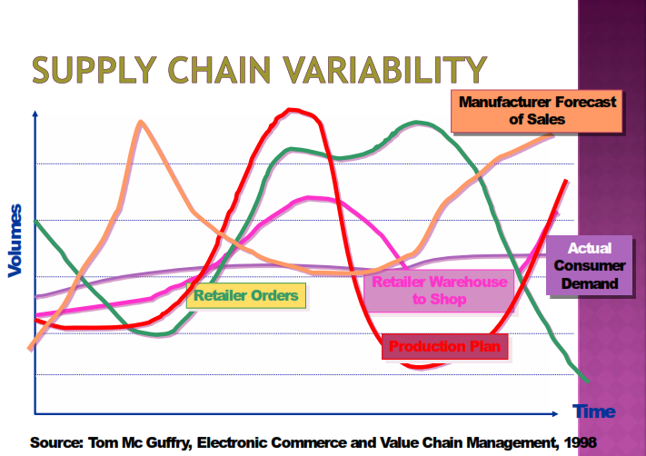

Slide 42
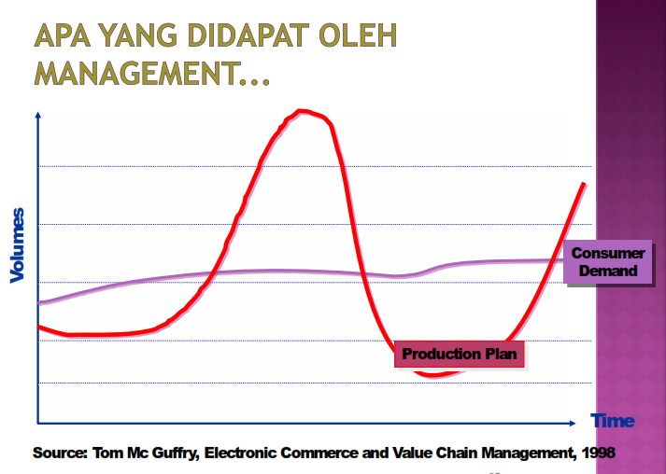

Slide 43
